Slide 1
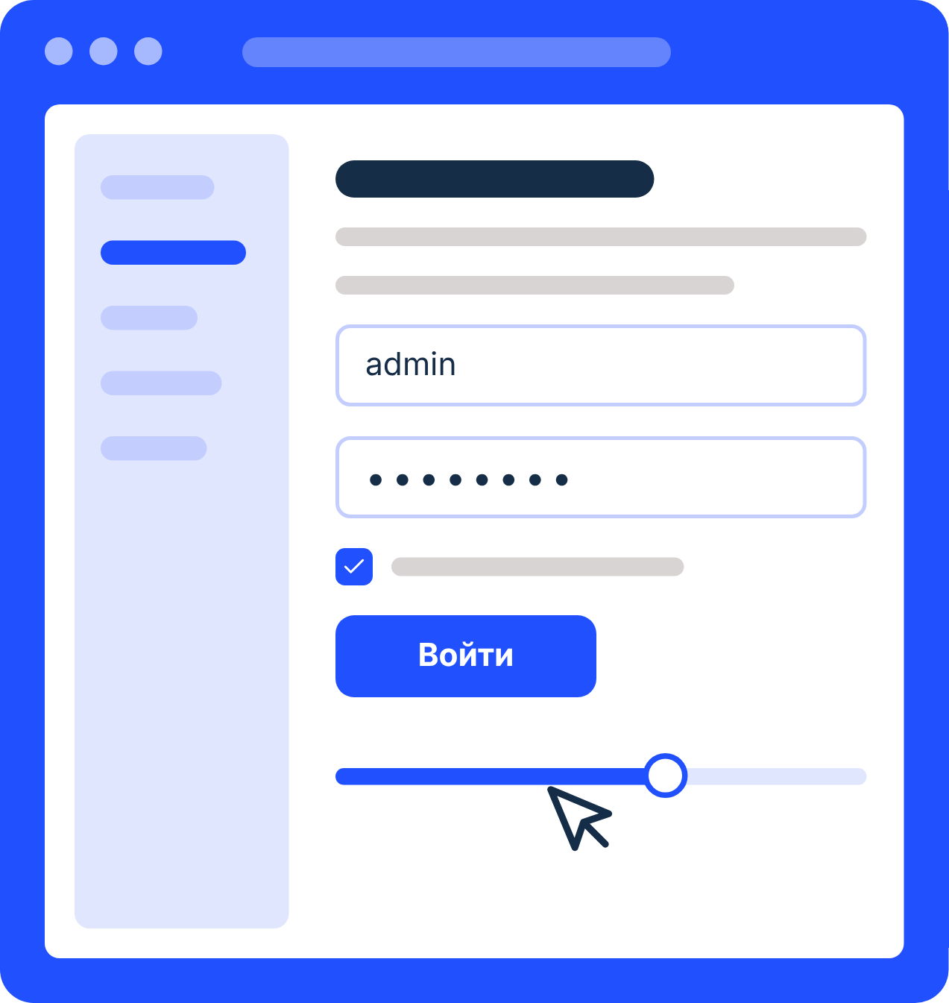
Пользовательский интерфейс
Лекция 5
Типы интерфейсов, классификация диалогов и их реализация, основные компоненты
Notes:
Лекция 5. Пользовательский интерфейс: типы интерфейсов, классификация диалогов и их реализация, основные компоненты интерфейсов.

Slide 2
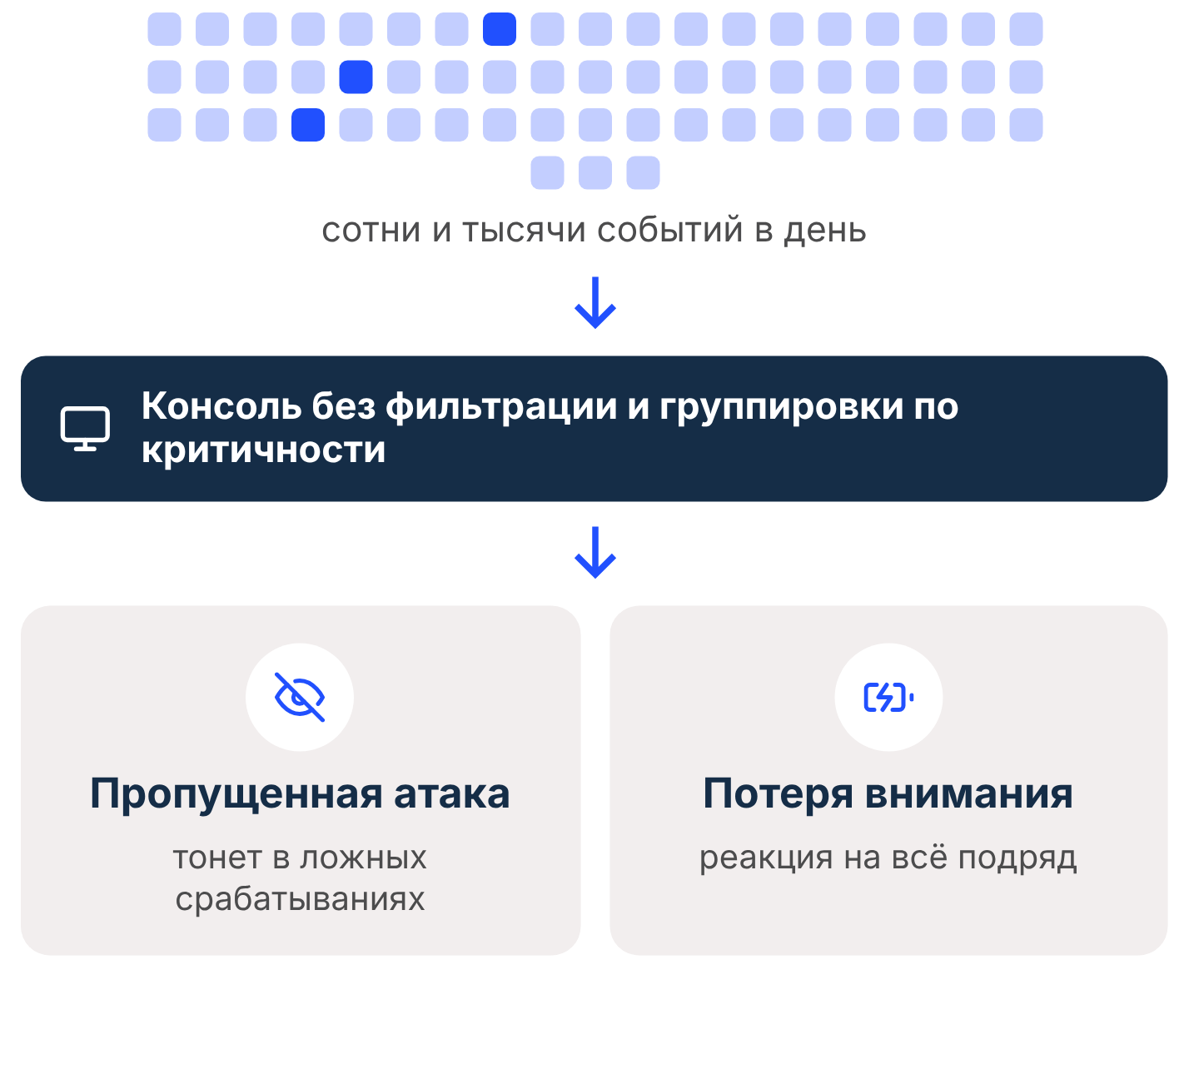
Почему интерфейс так важен
Любая программа создаётся для человека. Когда интерфейс плох, слабым звеном становится он, даже если сама программа не дала ни одного сбоя.
Пример: консоль SIEM-системы без фильтрации событий
Notes:
Оператор SIEM ежедневно получает сотни и тысячи уведомлений. Если консоль не позволяет фильтровать события, группировать их по критичности и выделять значимые инциденты, оператор либо пропустит атаку в потоке ложных срабатываний, либо будет реагировать на всё подряд и быстро потеряет внимание. Формально ни одна программа не дала сбоя — слабым звеном оказался интерфейс.

Slide 3
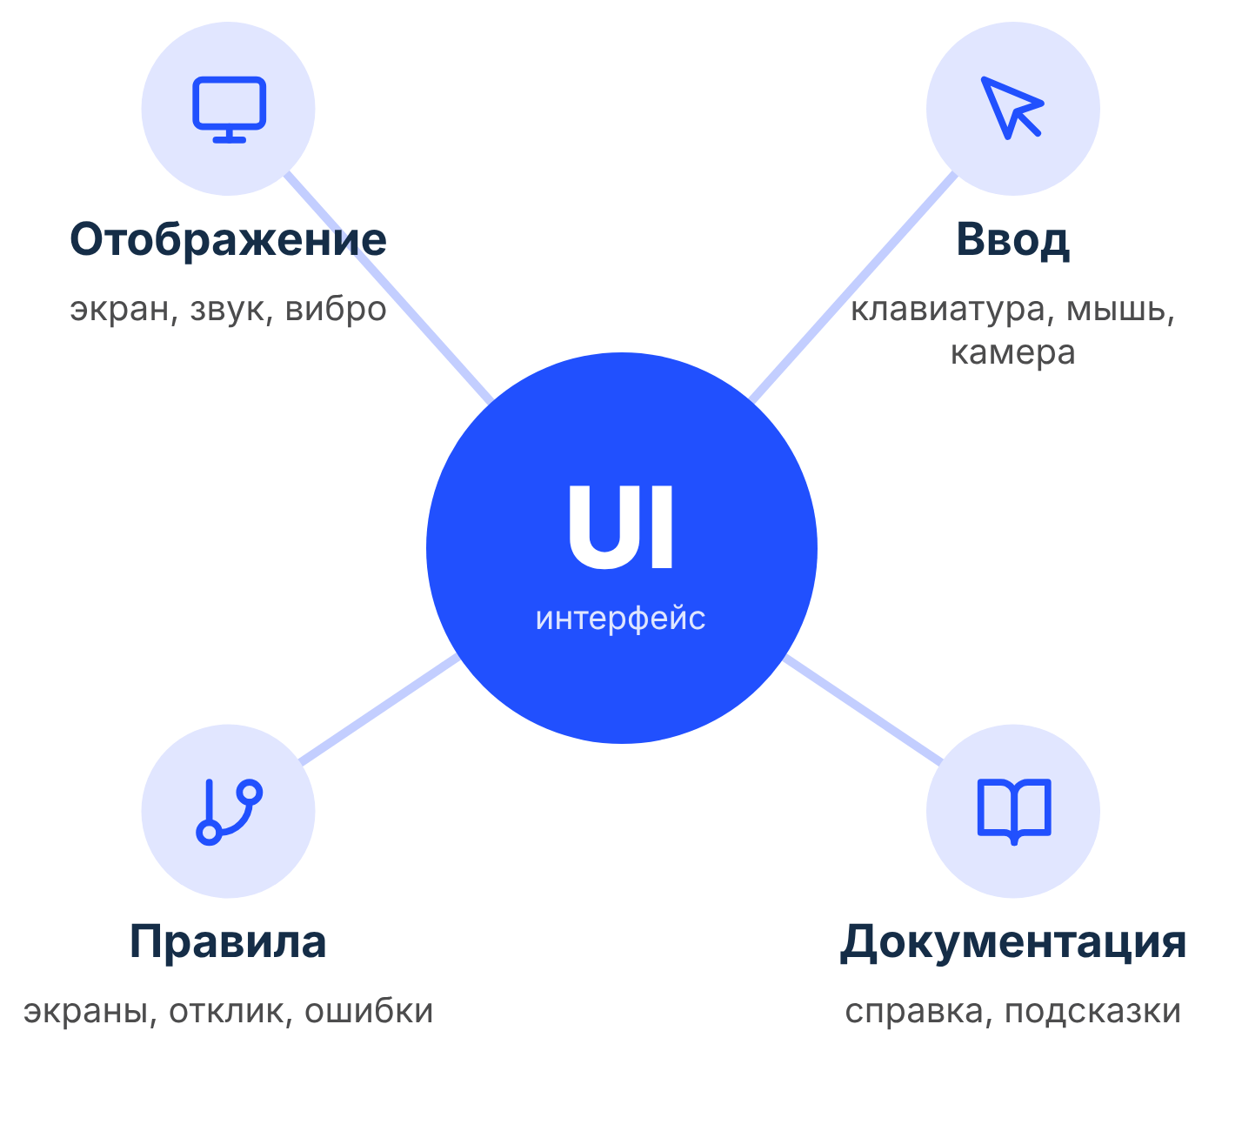
Что такое пользовательский интерфейс
UI (User Interface) — совокупность программных и аппаратных средств, обеспечивающих взаимодействие пользователя с программной системой.
Включает четыре уровня: отображение, ввод, правила взаимодействия и документацию
Notes:
Средства отображения: монитор, проектор, звук, виброотклик, световые индикаторы. Средства ввода: клавиатура, мышь, сенсорный экран, микрофон, сканер отпечатков, камера. Правила и протоколы взаимодействия: последовательность экранов, реакция системы, время отклика, сообщения об ошибках. Документация и подсказки: встроенная справка, всплывающие подсказки, руководство пользователя.

Slide 4
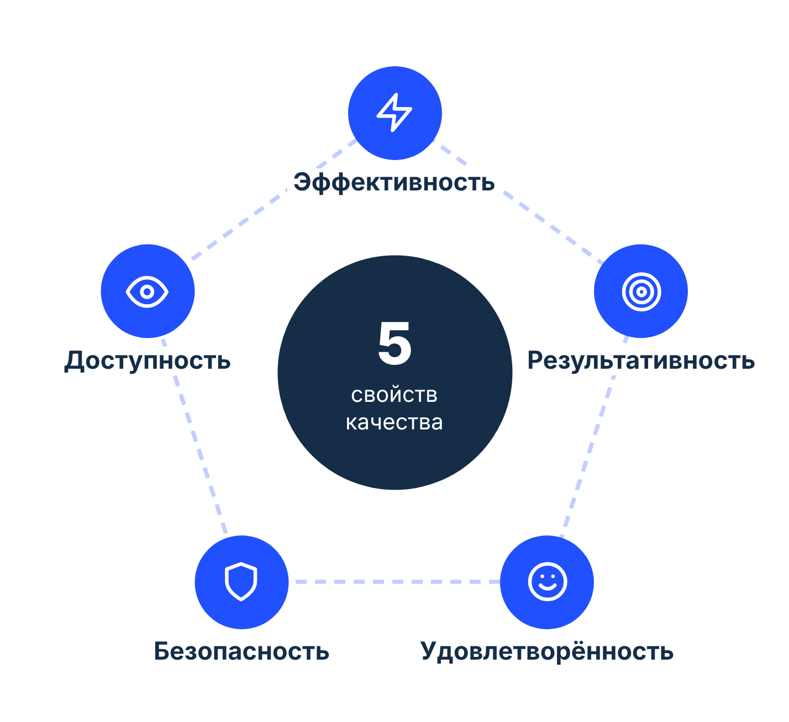
Пять свойств качественного интерфейса
Эффективность — цель с минимальными усилиями
Результативность — ожидаемый результат
Удовлетворённость — без раздражения и тревоги
Безопасность — нельзя ошибиться случайно
Доступность — для людей с ОВЗ
Notes:
Эффективность: опытный администратор блокирует подозрительный IP за три-четыре клика. Результативность: кнопка «Заблокировать» действительно блокирует. Удовлетворённость: интерфейс не раздражает и не вызывает тревоги. Безопасность: интерфейс не позволяет совершить опасное действие случайно или под влиянием злоумышленника. Доступность: интерфейсом могут пользоваться люди с ограниченными возможностями здоровья.

Slide 5
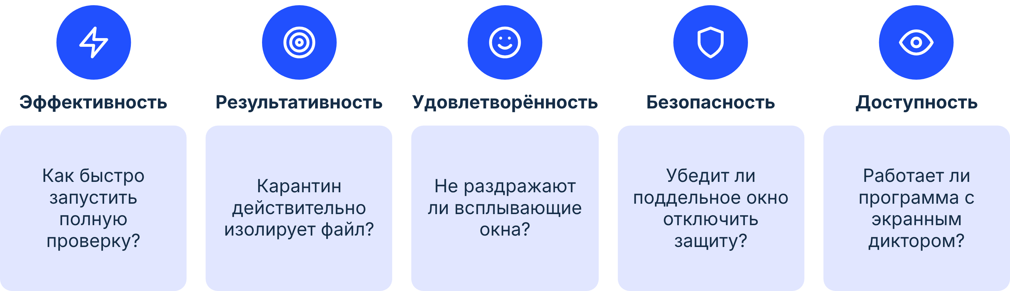
Свойства качества на примере антивируса
Каждое свойство превращается в конкретный вопрос к интерфейсу.
Notes:
Эффективность — как быстро запустить полную проверку или добавить файл в исключения. Результативность — действительно ли карантин изолирует файл. Удовлетворённость — не раздражают ли постоянные всплывающие окна. Безопасность — может ли злоумышленник через поддельное окно убедить отключить защиту. Доступность — может ли слабовидящий работать с программой при помощи экранного диктора.

Slide 6
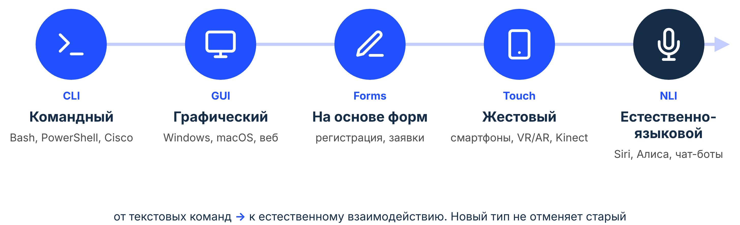
Типы пользовательских интерфейсов
Новый тип не «отменяет» предыдущий, а занимает свою нишу.
Notes:
Исторически интерфейсы развивались от простых текстовых форм к сложным визуальным средам, а сегодня движутся к естественному взаимодействию. Каждый тип занимает свою нишу.

Slide 7
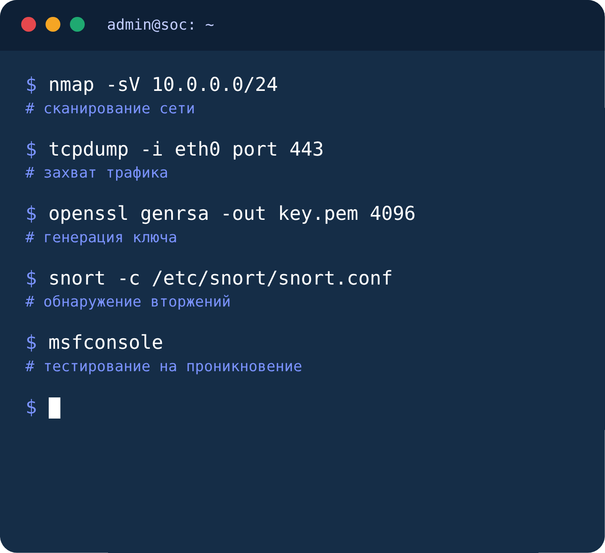
Командный интерфейс (CLI)
Пользователь вводит команды текстом, система отвечает текстом.
Bash, Zsh, PowerShell, Cisco, MikroTik
Большинство инструментов ИБ работают из командной строки
Скрипты реагирования, серверы без графики
Notes:
Snort, Suricata, Nmap, Metasploit, OpenSSL, tcpdump управляются из командной строки: их используют в скриптах реагирования на инциденты, при автоматическом сканировании и на серверах без графической оболочки.

Slide 8
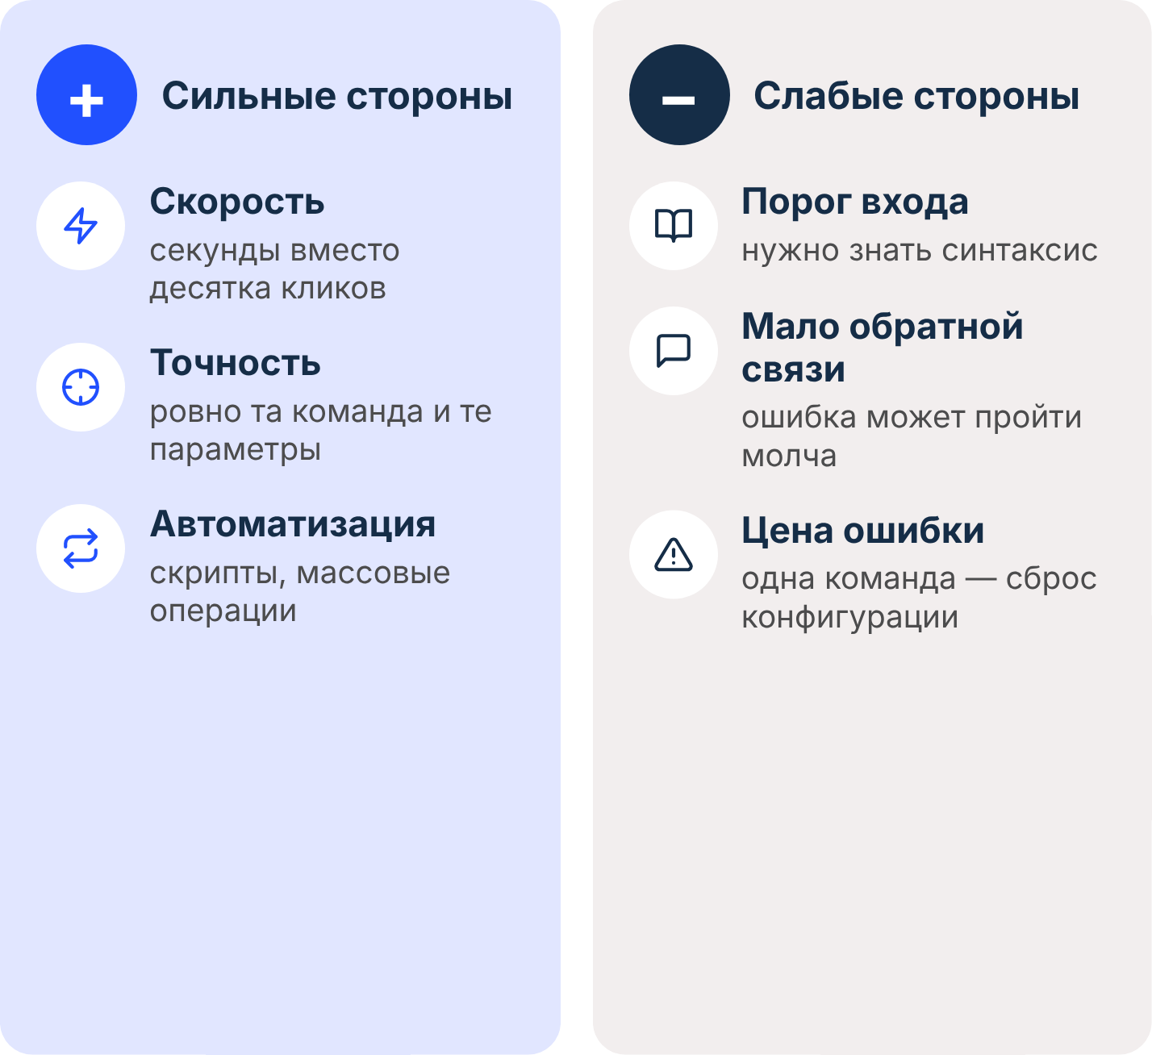
CLI: сильные и слабые стороны
Максимум скорости и контроля — ценой высокого порога входа.
Обратная сторона: злоумышленник, получив доступ, открывает reverse shell и выполняет команды удалённо
Notes:
Опытный администратор через CLI за секунды делает то, что в GUI потребовало бы десятка кликов; команды объединяются в скрипты. Но нужно знать синтаксис, обратная связь минимальна, а одна неверная команда способна удалить критичный файл или сбросить конфигурацию устройства.

Slide 9
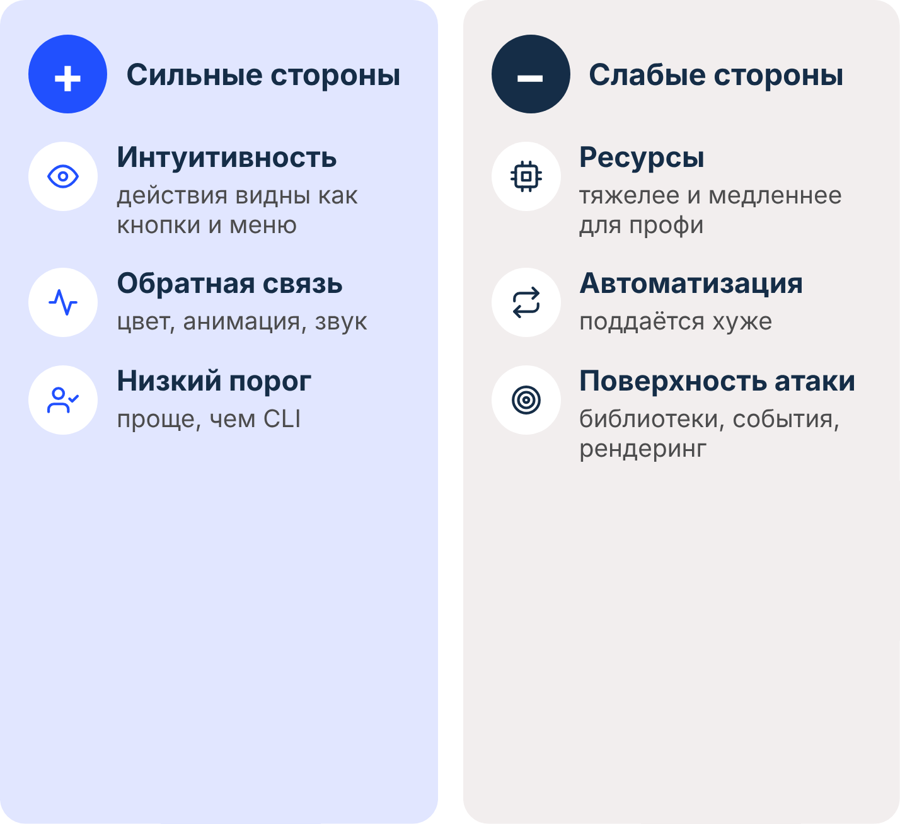
Графический интерфейс (GUI)
Окна, кнопки, меню, иконки и курсор. Windows, macOS, GNOME, KDE, веб-приложения.
Корпоративные антивирусы часто дают доступ и через GUI, и через CLI
Notes:
GUI интуитивен и даёт богатую обратную связь, порог входа ниже, чем у CLI. Но он требует больше ресурсов, медленнее для опытных пользователей, хуже автоматизируется и расширяет поверхность атаки: графические библиотеки, обработчики событий, механизмы рендеринга. Kaspersky, Dr.Web, ESET в корпоративных версиях предоставляют двойной доступ.

Slide 10
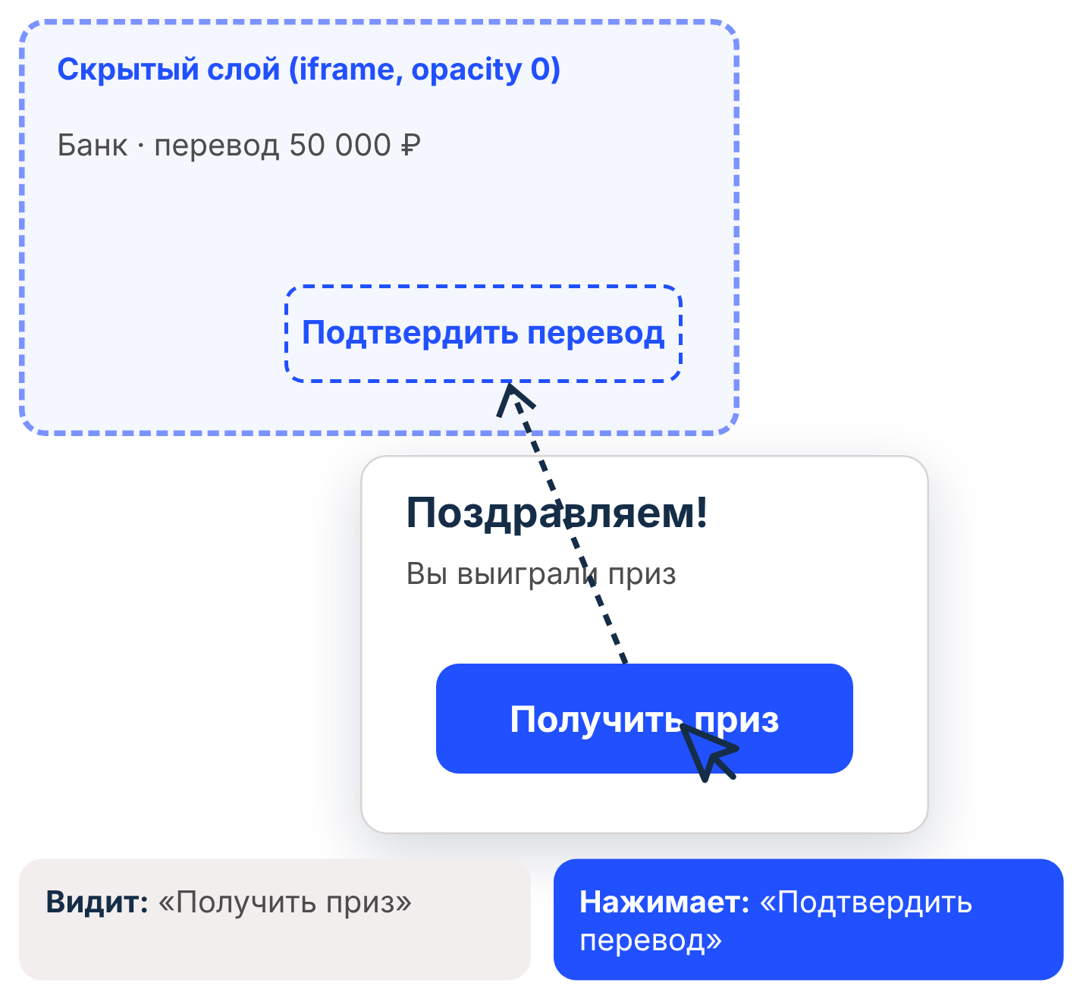
Атака clickjacking
Поверх скрытой кнопки размещают привлекательную приманку.
Защита: запрет встраивания в iframe — заголовок X-Frame-Options
Корень проблемы — в интерфейсе
Notes:
Злоумышленник создаёт страницу, где поверх невидимой кнопки «Подтвердить перевод» размещена кнопка «Получить приз». Пользователь кликает по видимому элементу, а фактически подтверждает нежелательную операцию.

Slide 11
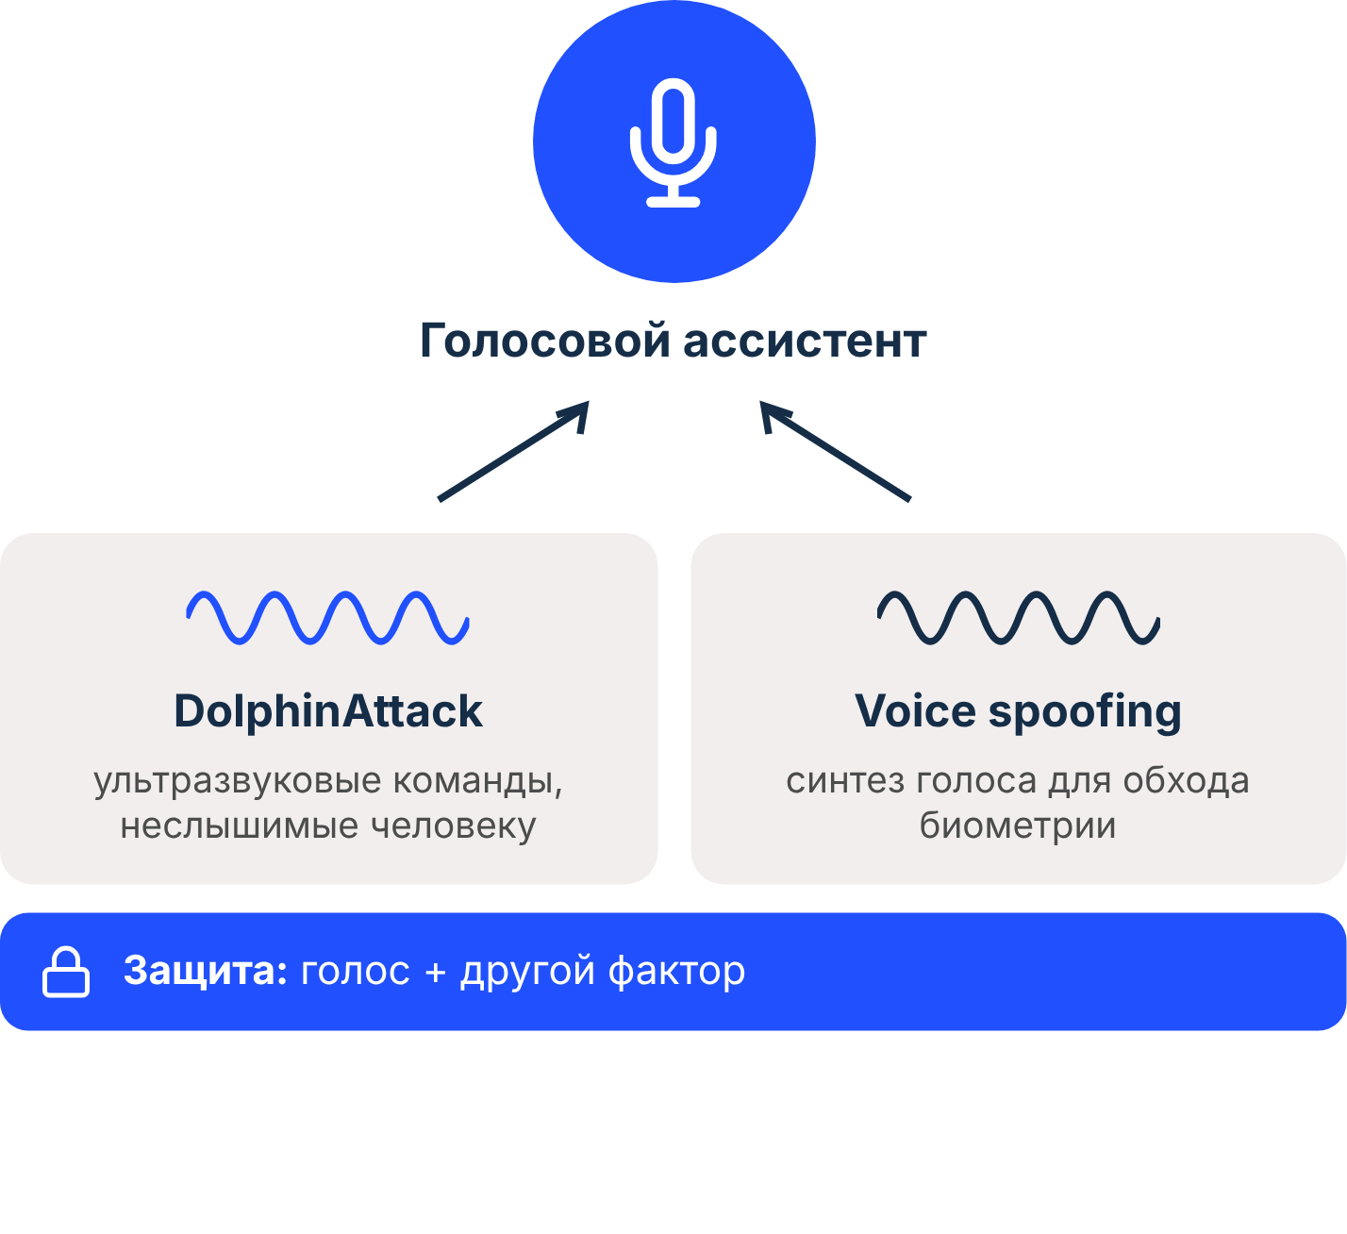
Естественно-языковой интерфейс (NLI)
Общение с системой на обычном языке: Siri, Alexa, Алиса, чат-боты, LLM.
Не требует обучения, но язык многозначен
Уязвим к специфическим атакам
Notes:
DolphinAttack — неслышимые ультразвуковые команды, которые ассистент распознает и выполнит, например откроет вредоносный сайт. Voice spoofing — синтез записи голоса для обхода биометрической аутентификации. Поэтому в системах с высокими требованиями голос комбинируют с другими факторами.

Slide 12
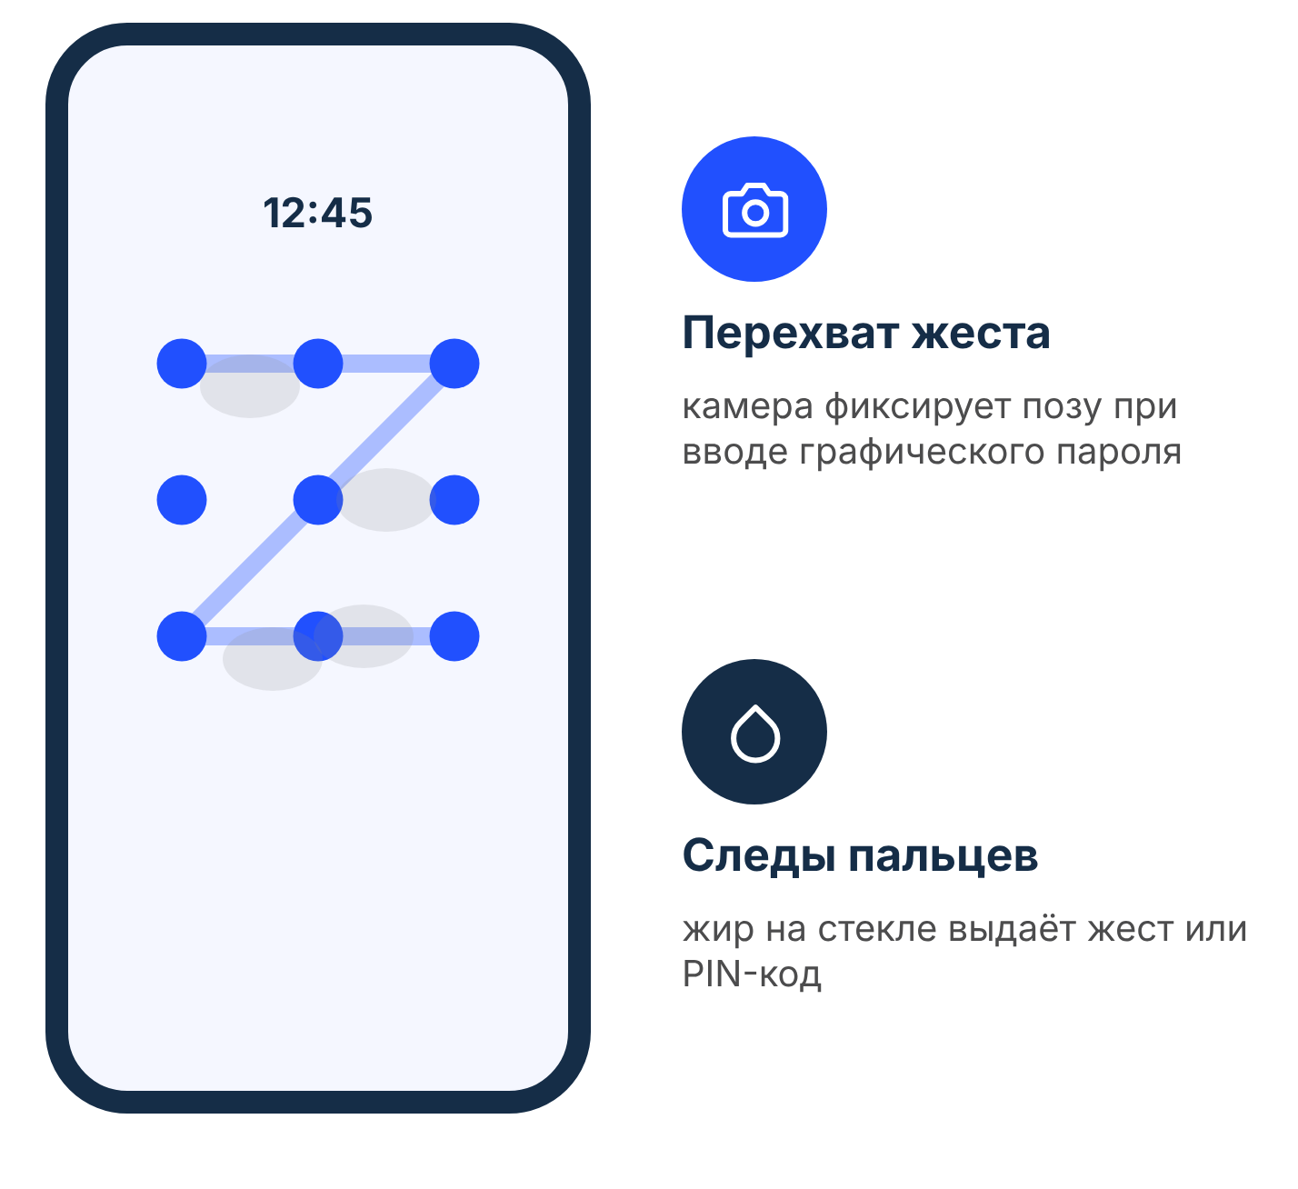
Жестовый интерфейс
Управление движениями рук, пальцев, тела: смартфоны, VR/AR, Kinect.
Удобен для работы в полевых условиях
Жест можно подсмотреть или восстановить
Notes:
В системах распознавания жестов на основе видеокамер возможен перехват позы при вводе графического пароля. На сенсорных экранах по остаточному жиру на стекле можно восстановить введённый жест или PIN-код.

Slide 13
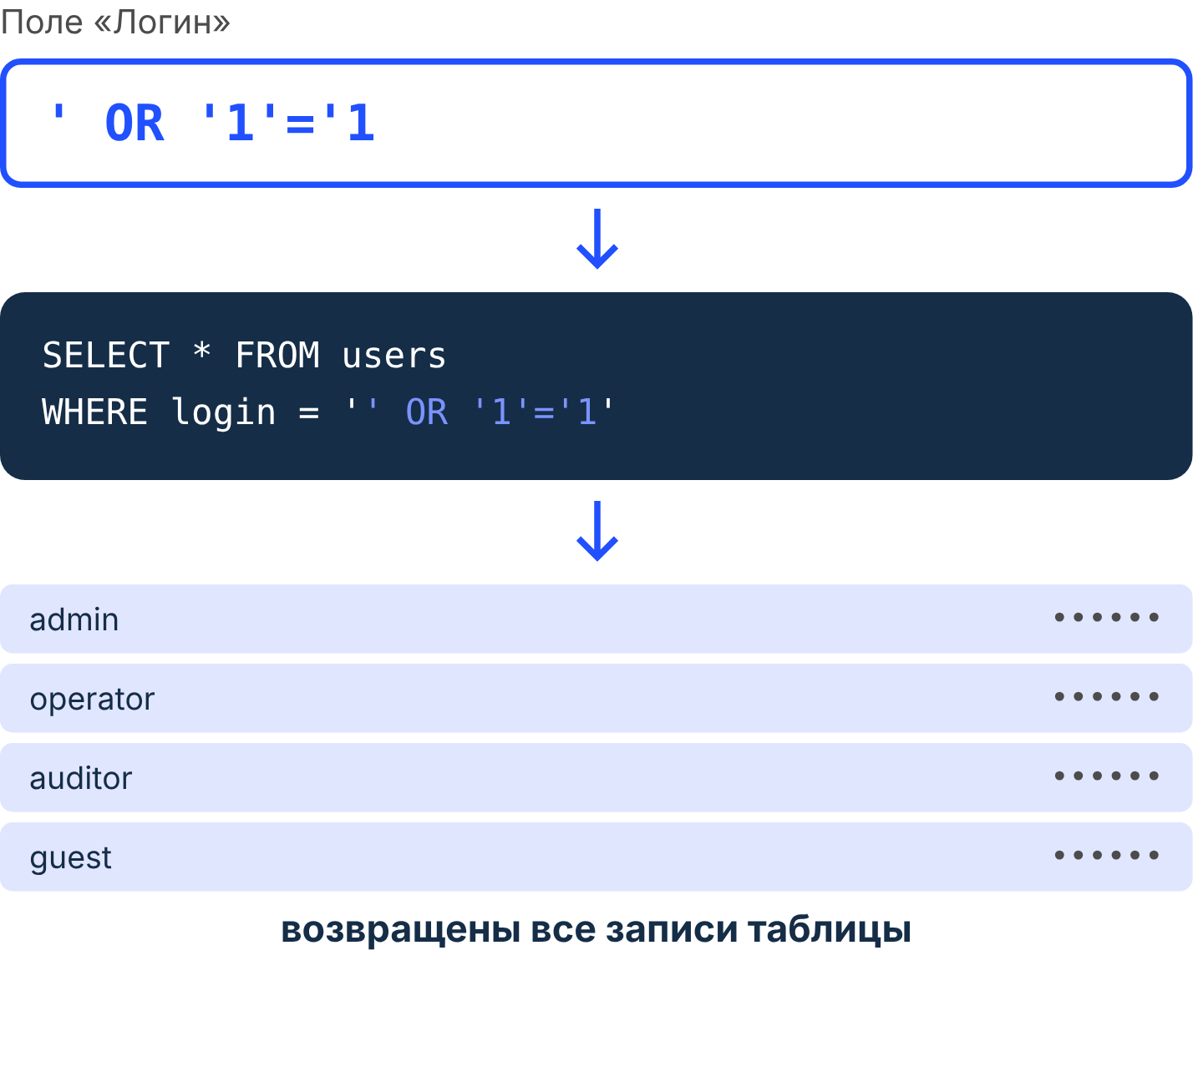
Интерфейс на основе форм
Пользователь заполняет поля, система проверяет и обрабатывает данные.
Формы — ключевая точка контроля ИБ
Защита: prepared statements, параметризованные запросы, строгая валидация
Notes:
Формы структурируют ввод и позволяют проводить валидацию «на лету». Если форма входа подставляет логин в SQL-запрос без экранирования, строка ' OR '1'='1 приводит к запросу, возвращающему все записи таблицы пользователей.

Slide 14
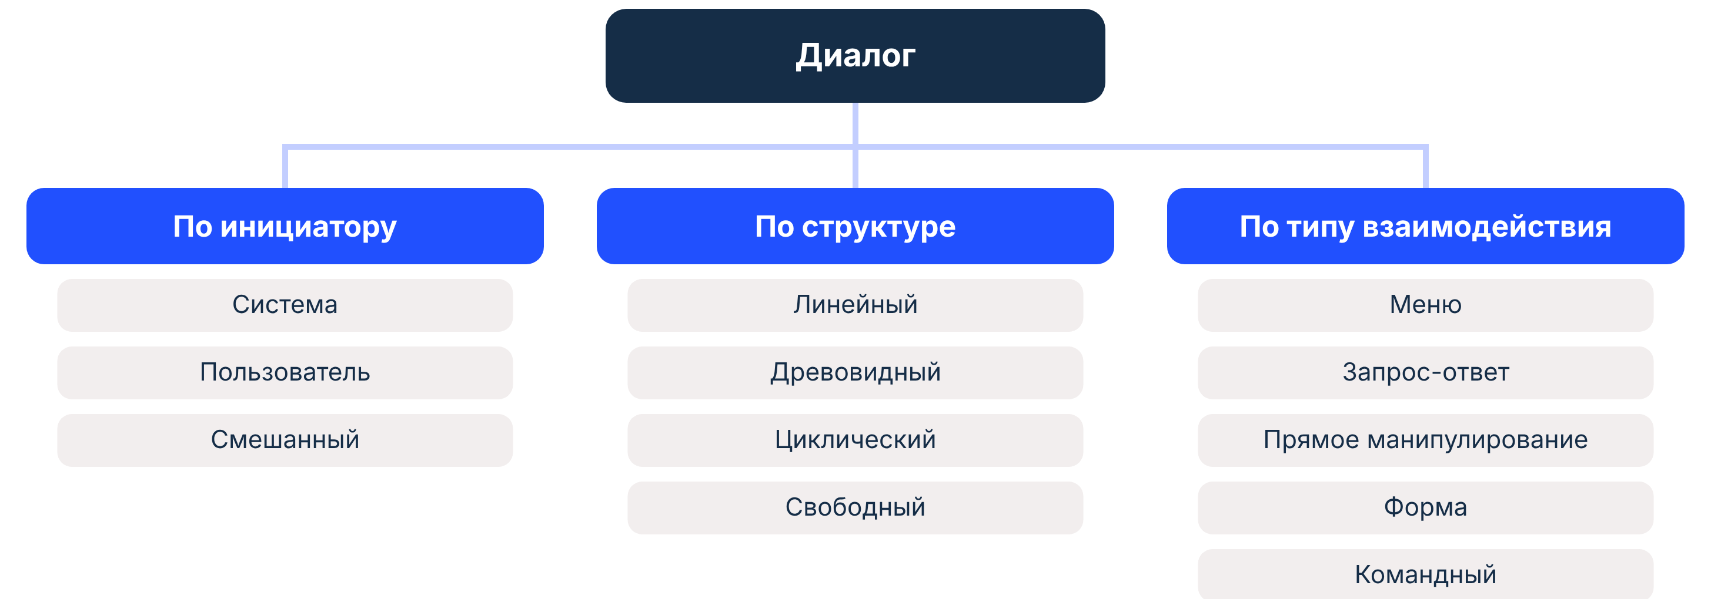
Классификация диалогов
Тип интерфейса — «форма» взаимодействия, диалог — его «содержание».
Notes:
Диалог — последовательность обмена сообщениями между пользователем и системой. Он может быть коротким (ввод пароля) или длительным (пошаговая настройка VPN). Классифицируется по инициатору, по структуре и по типу взаимодействия.

Slide 15
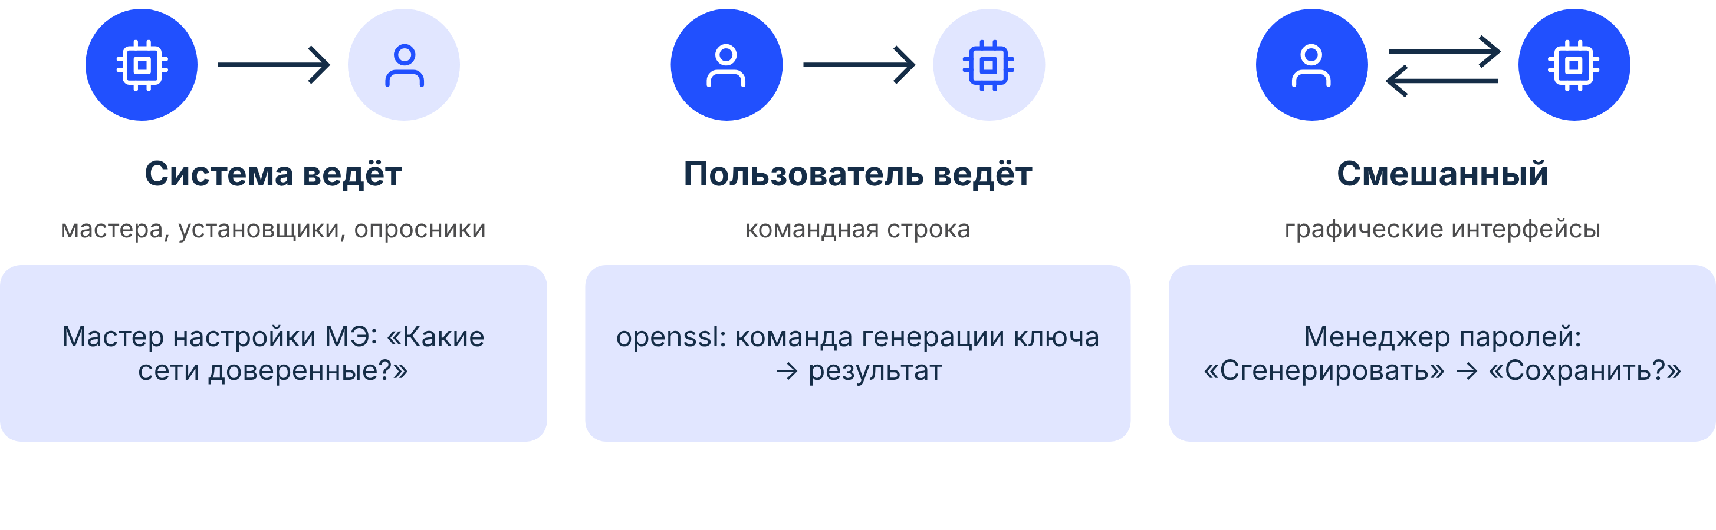
По инициатору: кто ведёт диалог
Notes:
Система-инициируемый диалог удобен новичкам: ведёт по чёткому маршруту. Пользователь-инициируемый требует квалификации, но даёт максимальный контроль. Смешанный характерен для GUI: пользователь действует, система предлагает подтверждение или сообщает об ошибке.

Slide 16
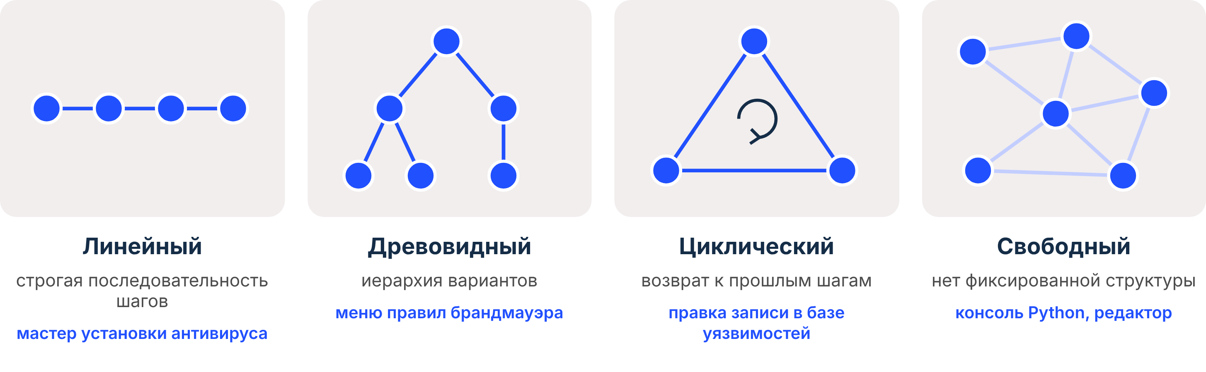
По структуре диалога
Notes:
Линейный: мастер установки антивируса «Лицензия» → «Папка установки» → «Тип установки» → «Готово». Древовидный: «Правила» → «Входящие» → «Добавить правило». Циклический: можно сохранить, отменить или вернуться к редактированию. Свободный: в консоли Python можно в любой момент выполнить любую команду.

Slide 17
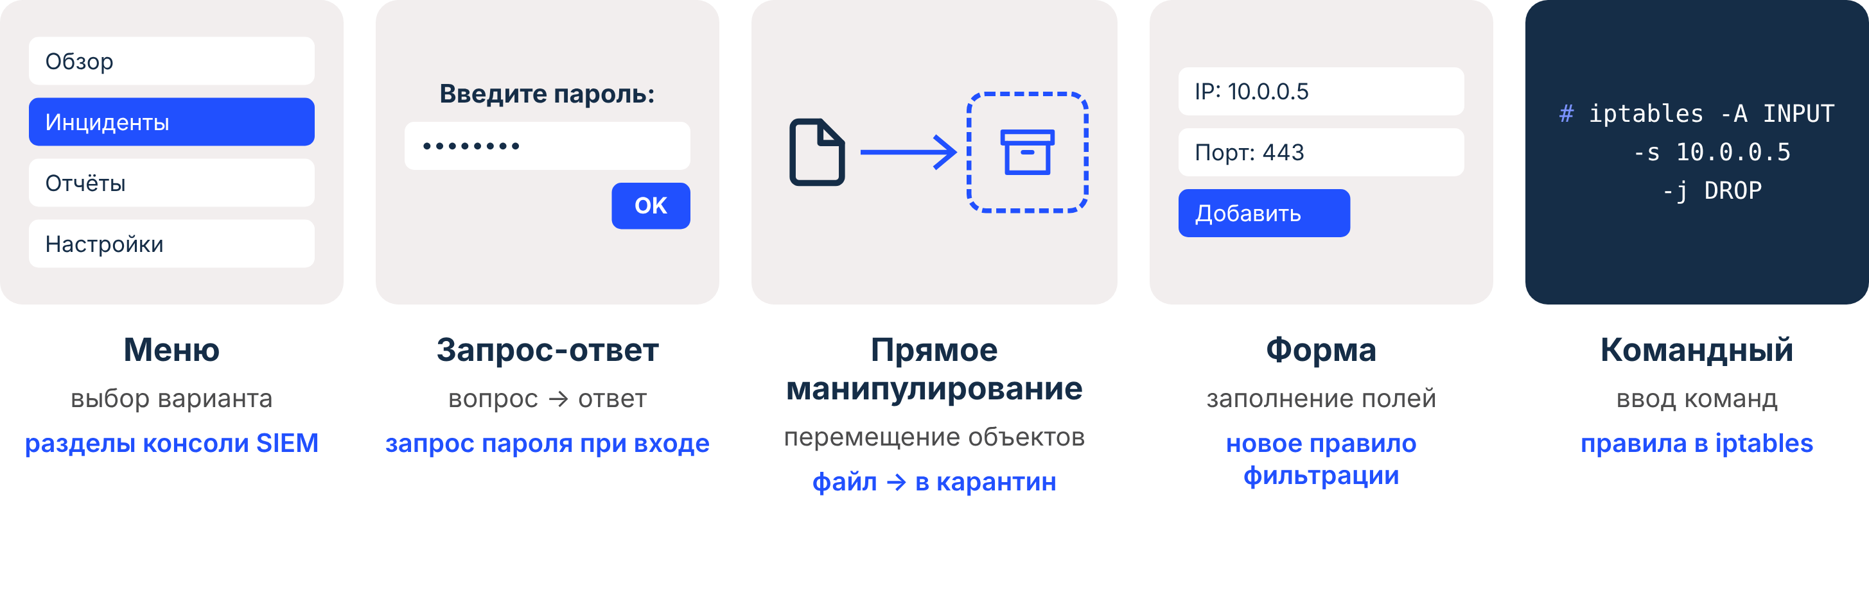
По типу взаимодействия
Notes:
Меню — выбор варианта. Запрос-ответ — система спрашивает, пользователь отвечает. Прямое манипулирование — перемещение объектов на экране. Форма — заполнение полей. Командный диалог — ввод команд, например в iptables.

Slide 18
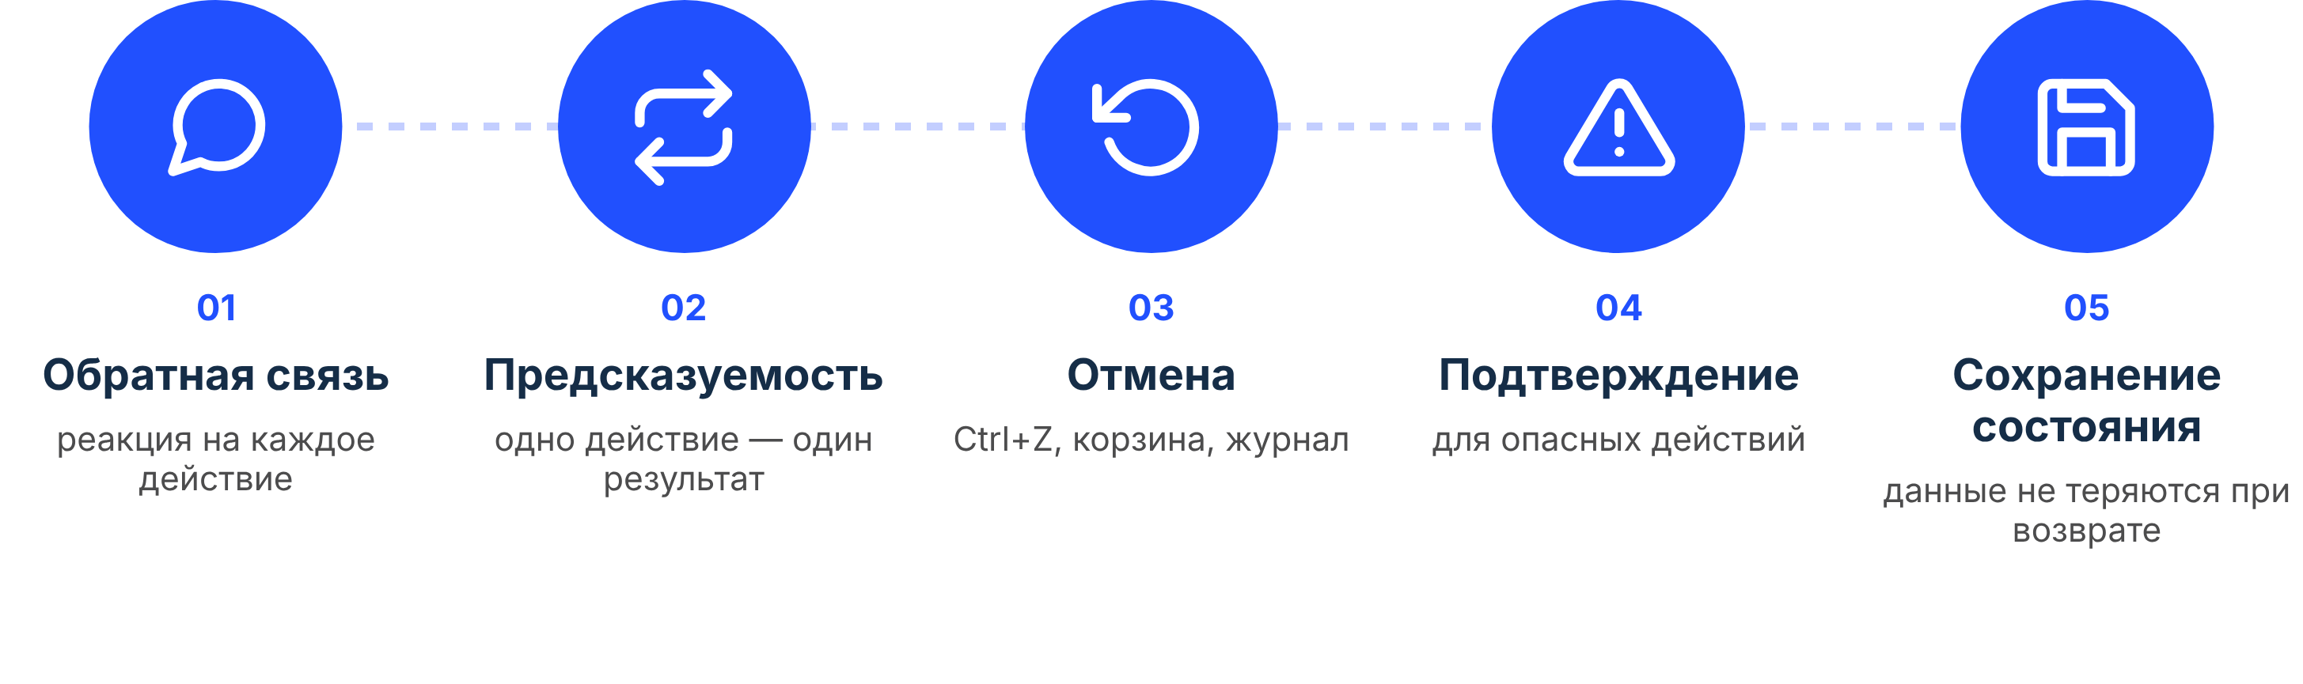
Реализация диалогов: пять принципов
От них зависят и удобство, и безопасность.
Notes:
Без обратной связи оператор может повторно нажать «Заблокировать». Если «Удалить» в одном окне спрашивает подтверждение, а в другом нет, легко уничтожить данные. Отмена спасает ошибочно удалённое правило. Опасные действия требуют явного подтверждения. При возврате к шагу мастера данные должны сохраняться.

Slide 19
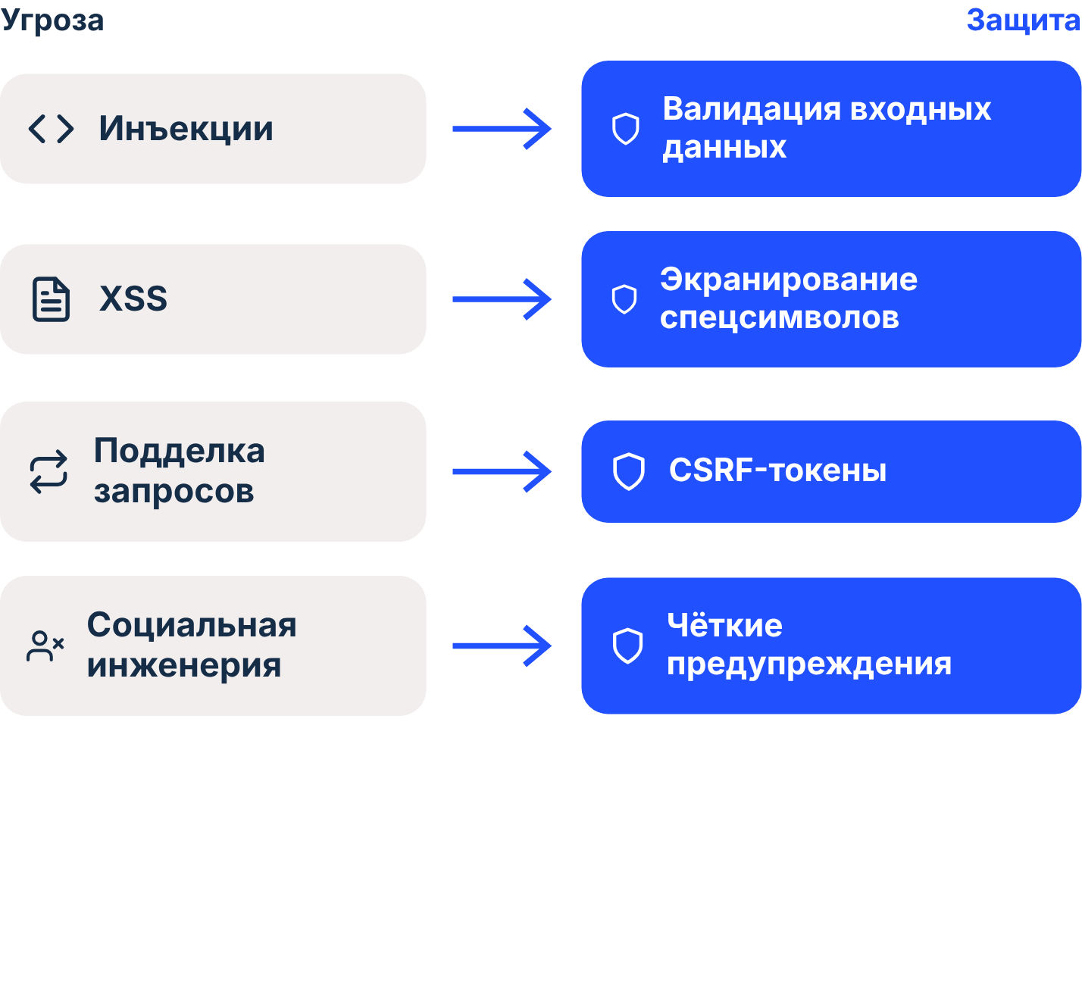
Защита диалогов от угроз
Каждой типовой угрозе соответствует своя мера защиты.
Notes:
Валидация всех входных данных предотвращает инъекции. Экранирование специальных символов защищает от XSS. CSRF-токены предотвращают подделку запросов. Чёткие предупреждения об опасных действиях снижают эффективность социальной инженерии.

Slide 20
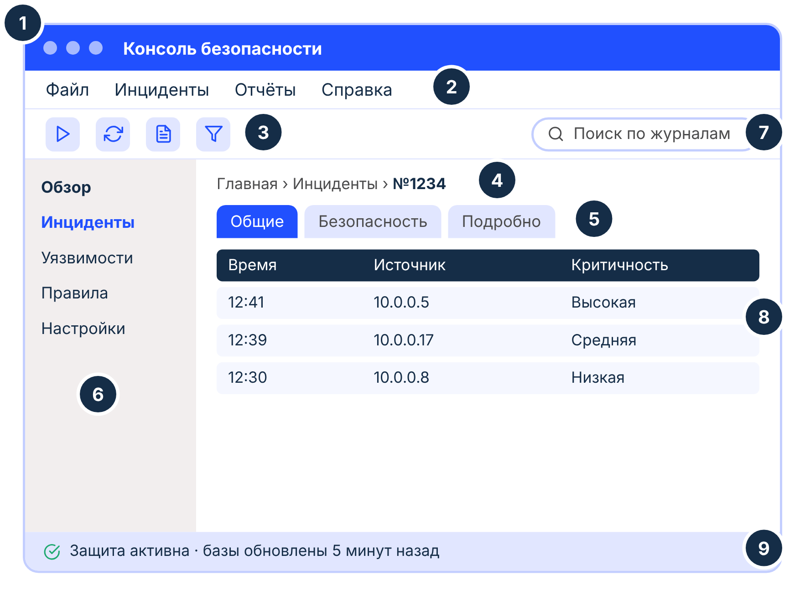
Из чего состоит интерфейс
Окно
Меню
Панель инструментов
Хлебные крошки
Вкладки
Боковая панель
Поиск
Таблица
Строка состояния
Notes:
Визуальные компоненты: окна (MDI и SDI), панели, вкладки, меню, панели инструментов. Навигационные: хлебные крошки, боковые панели, поиск — без поиска по журналам анализ инцидентов крайне трудоёмок. Информационные: строка состояния и другие.

Slide 21
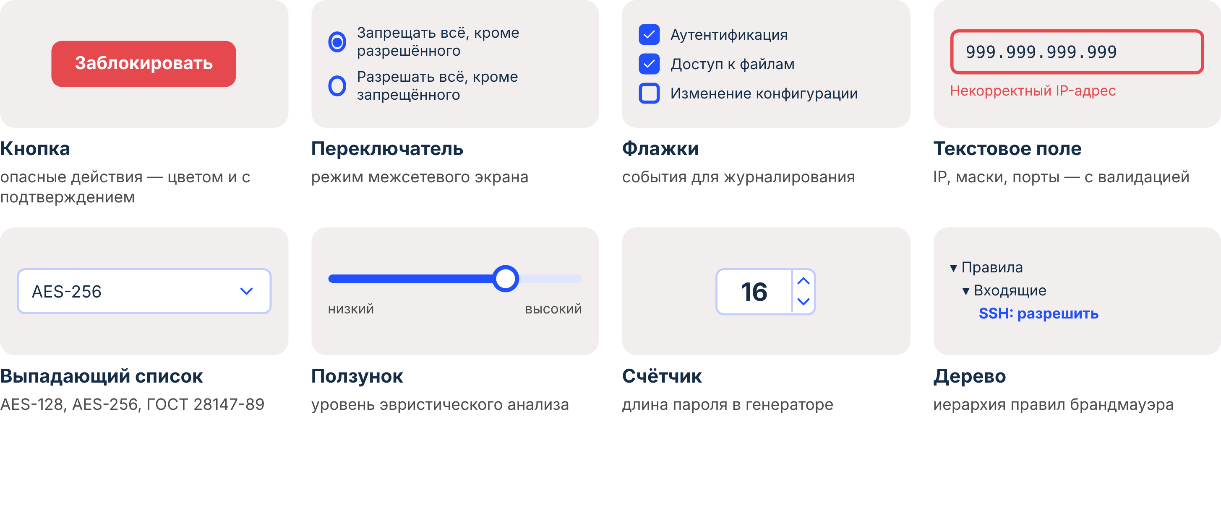
Элементы управления
Notes:
Кнопки с опасными действиями выделяют цветом и подтверждают отдельным диалогом. В текстовых полях для IP-адресов обязательна валидация: 999.999.999.999 должно отклоняться. Также используются списки и таблицы — например, таблица событий SIEM с колонками время, источник, событие, критичность.

Slide 22
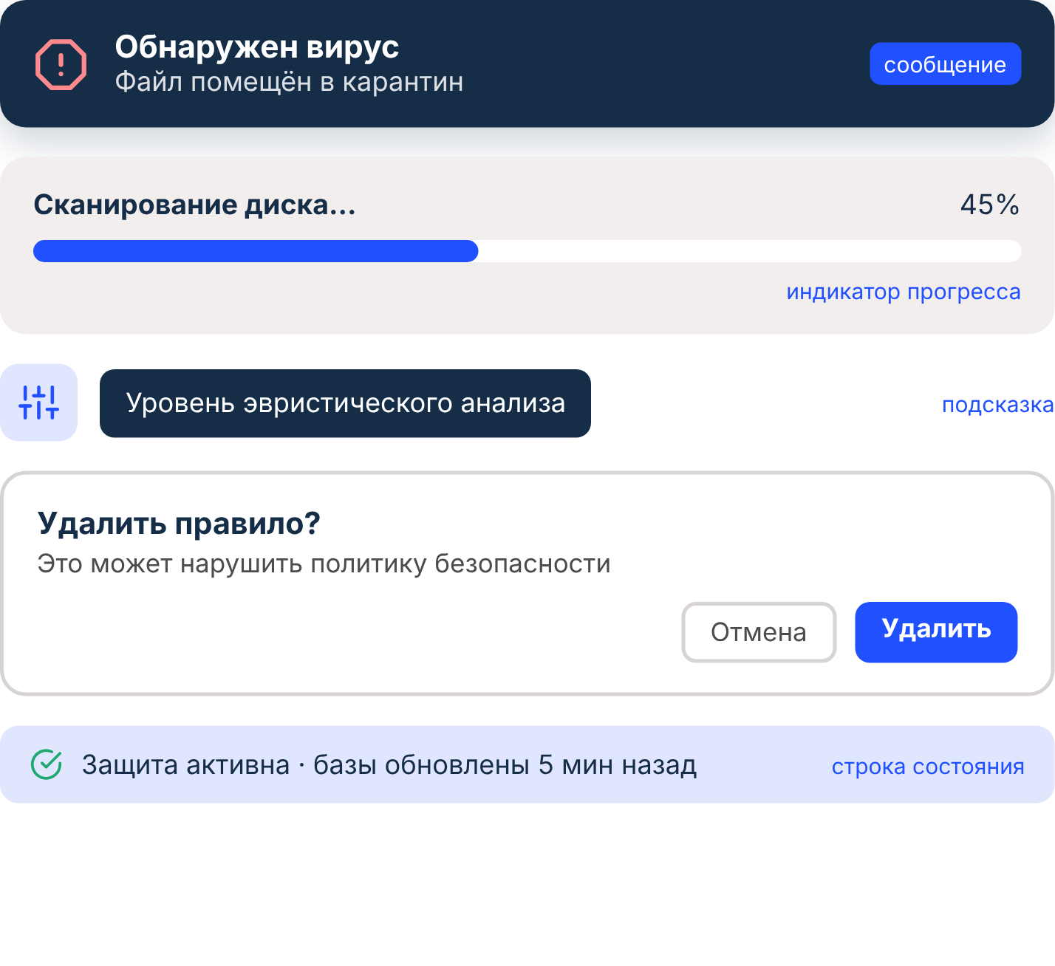
Информационные компоненты
Сообщают пользователю, что происходит в системе.
Сообщения
Индикаторы прогресса
Подсказки
Диалоговые окна
Строка состояния
Notes:
Сообщения уведомляют о событиях. Подсказки появляются при наведении курсора. Строка состояния отображает текущее состояние системы. Индикаторы прогресса показывают ход операции. Диалоговые окна используются для важных сообщений и подтверждений.

Slide 23
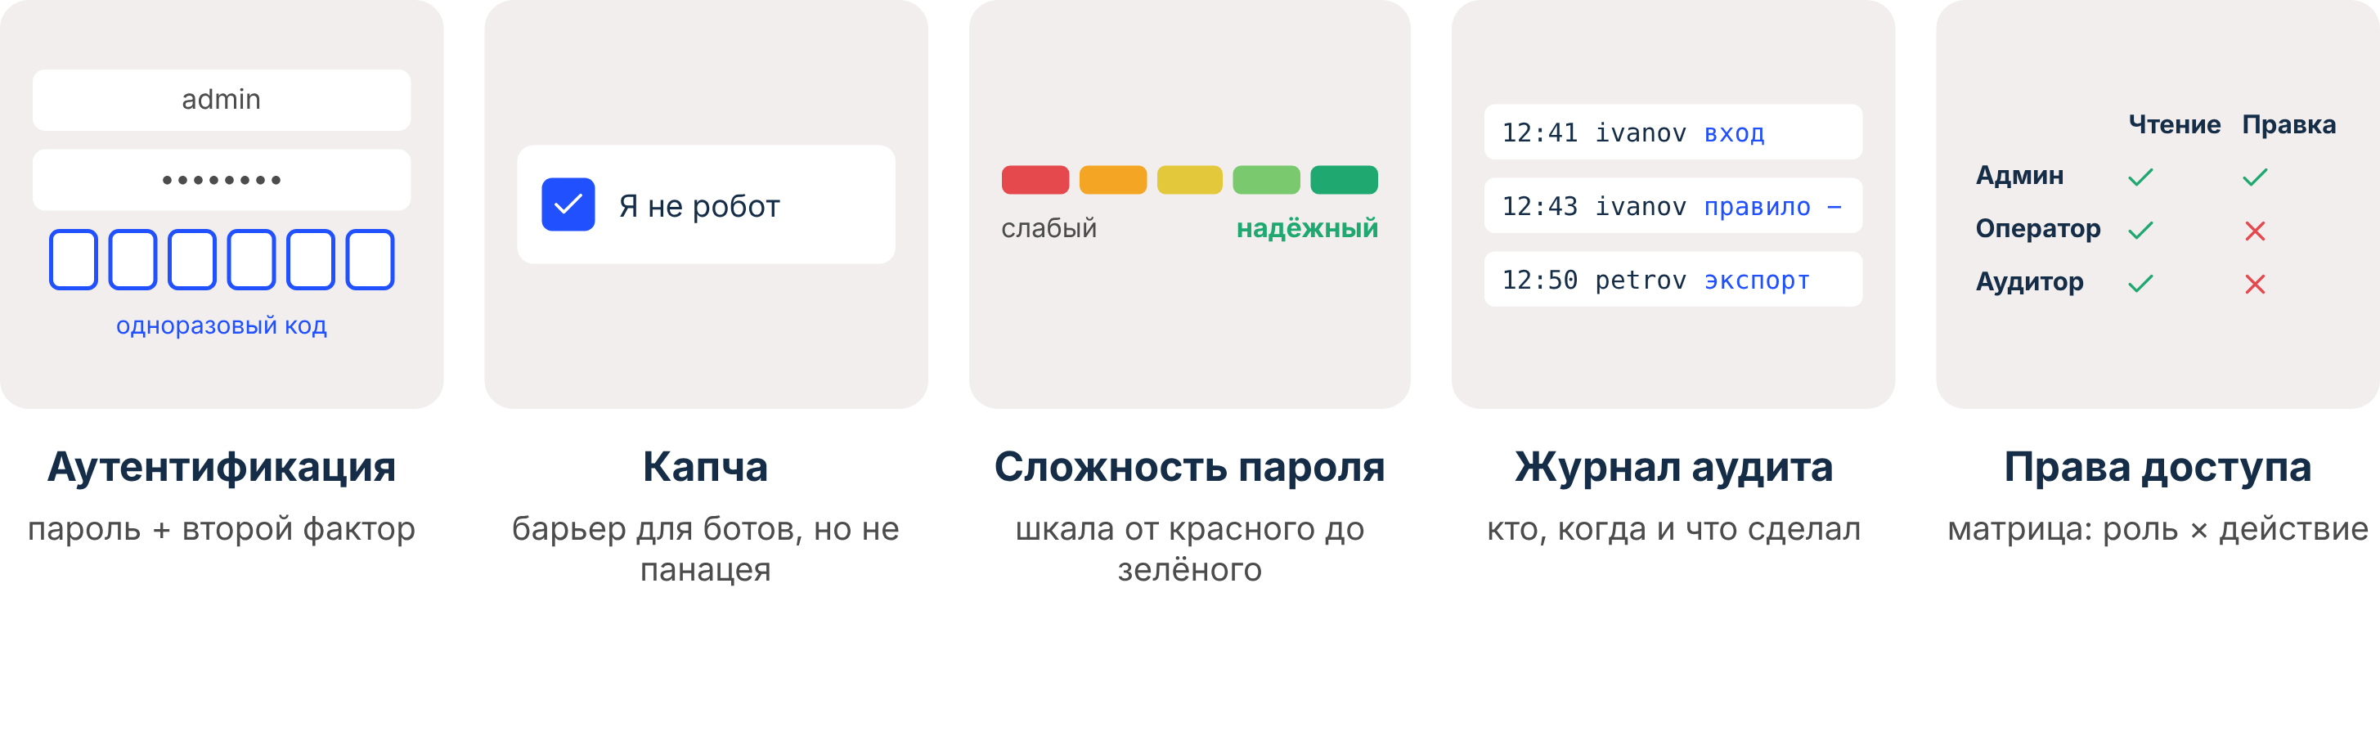
Компоненты для информационной безопасности
Notes:
Формы аутентификации включают дополнительные факторы: одноразовый код, отпечаток, смарт-карту. Капча — лишь один из барьеров: современные ИИ-системы обходят многие её виды. Журналы аудита позволяют восстановить, кто, когда и что сделал. Матрица прав показывает, какие действия разрешены каждой роли.

Slide 24
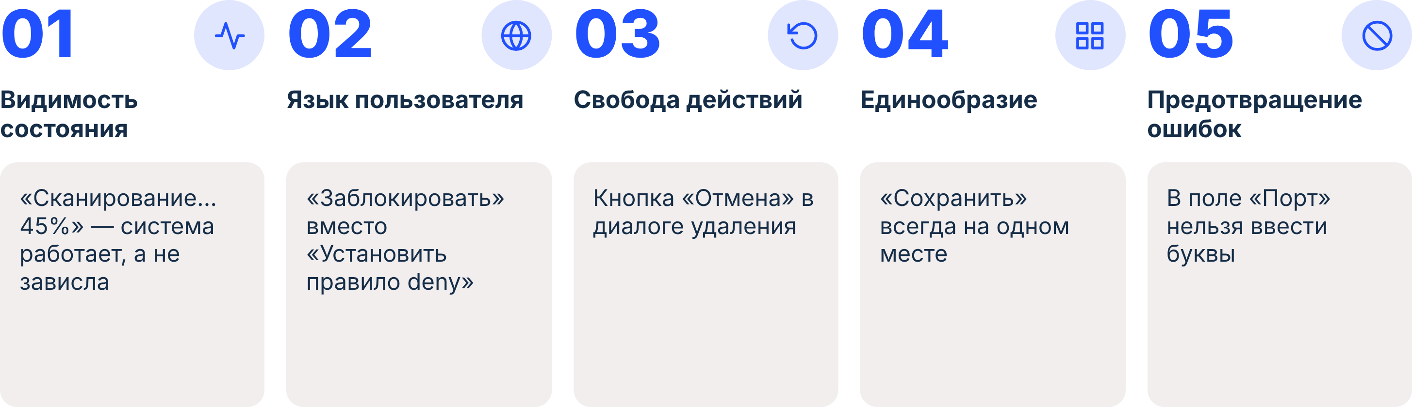
Эвристики Нильсена: 1–5
Notes:
Якоб Нильсен сформулировал десять эвристик юзабилити, которые остаются актуальными уже несколько десятилетий.

Slide 25
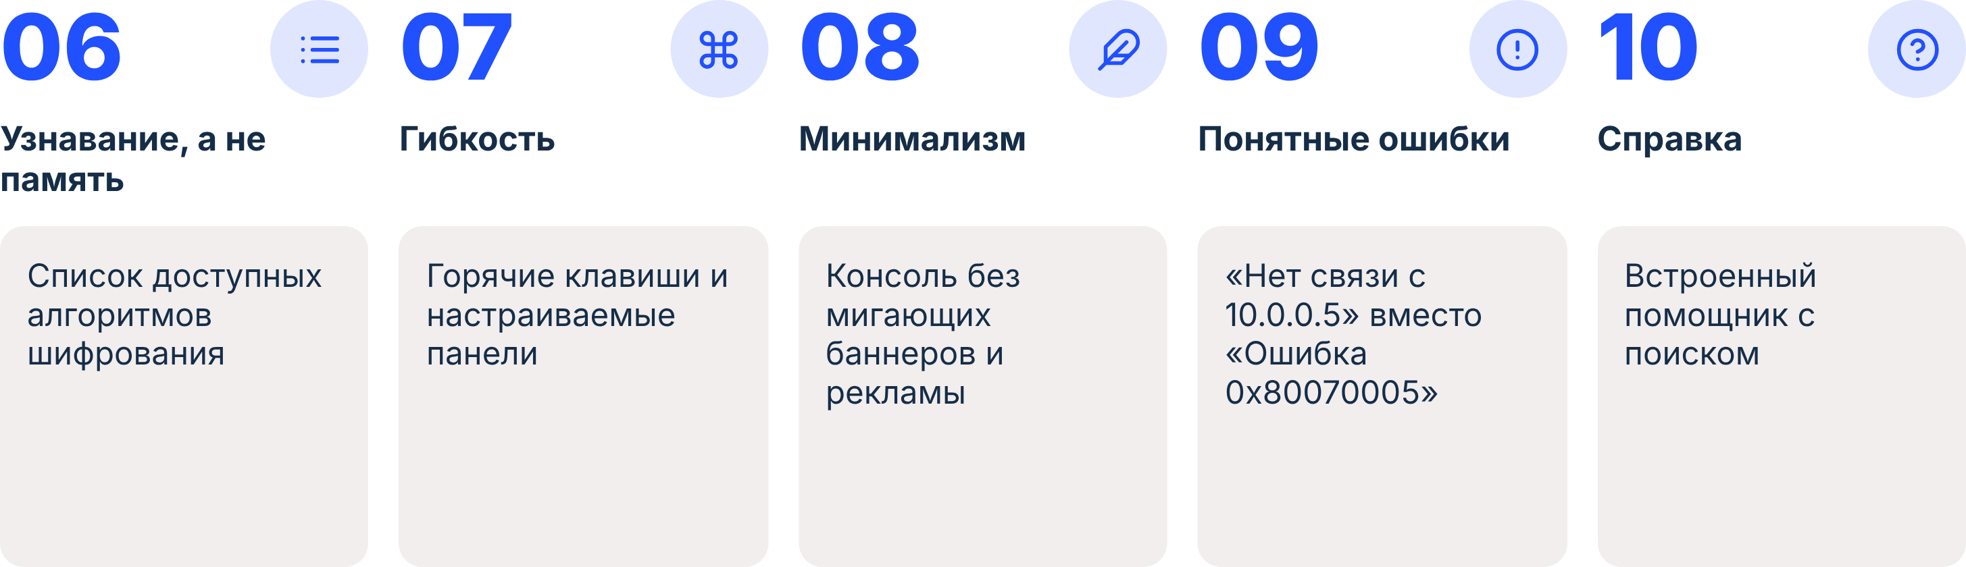
Эвристики Нильсена: 6–10
Notes:
Понятное сообщение об ошибке: «Не удалось подключиться к серверу 10.0.0.5: соединение отклонено» вместо «Ошибка 0x80070005».

Slide 26
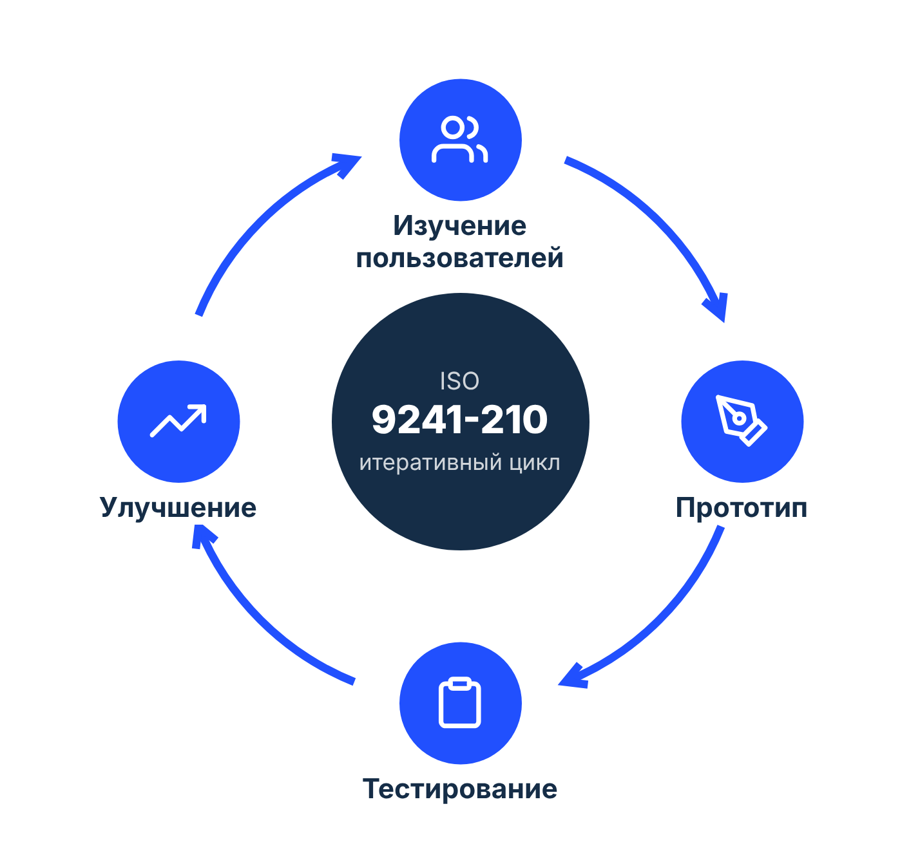
ISO 9241-210
Человеко-ориентированное проектирование:
Ориентация на пользователя
Итеративность
Мультидисциплинарность
Эргономика
Notes:
Проектирование начинается с изучения потребностей пользователей: если оператор SIEM работает под высокой нагрузкой, интерфейс должен минимизировать клики и время реакции. Проектирование — цикл: прототип, тестирование, улучшение. В нём участвуют дизайнеры, программисты, психологи и эксперты по безопасности. Эргономика учитывает шрифт, контраст, цвет, время реакции.

Slide 27
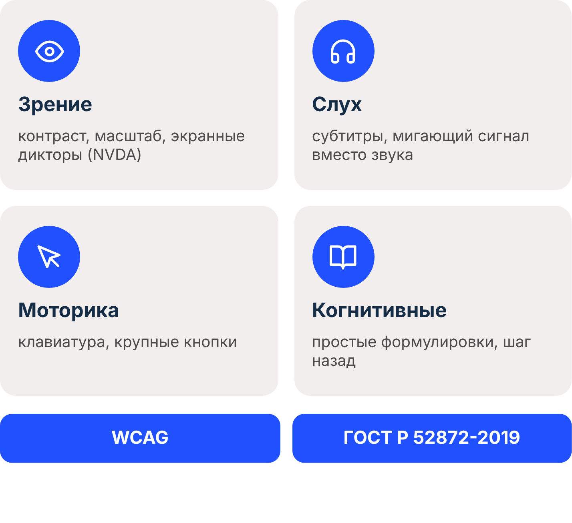
Доступность (Accessibility)
Интерфейс должен подходить людям с ограниченными возможностями.
Notes:
Пример: работа с консолью брандмауэра через экранный диктор NVDA; мигающий индикатор вместо звукового сигнала тревоги. Требования регулируются WCAG и ГОСТ Р 52872-2019.

Slide 28
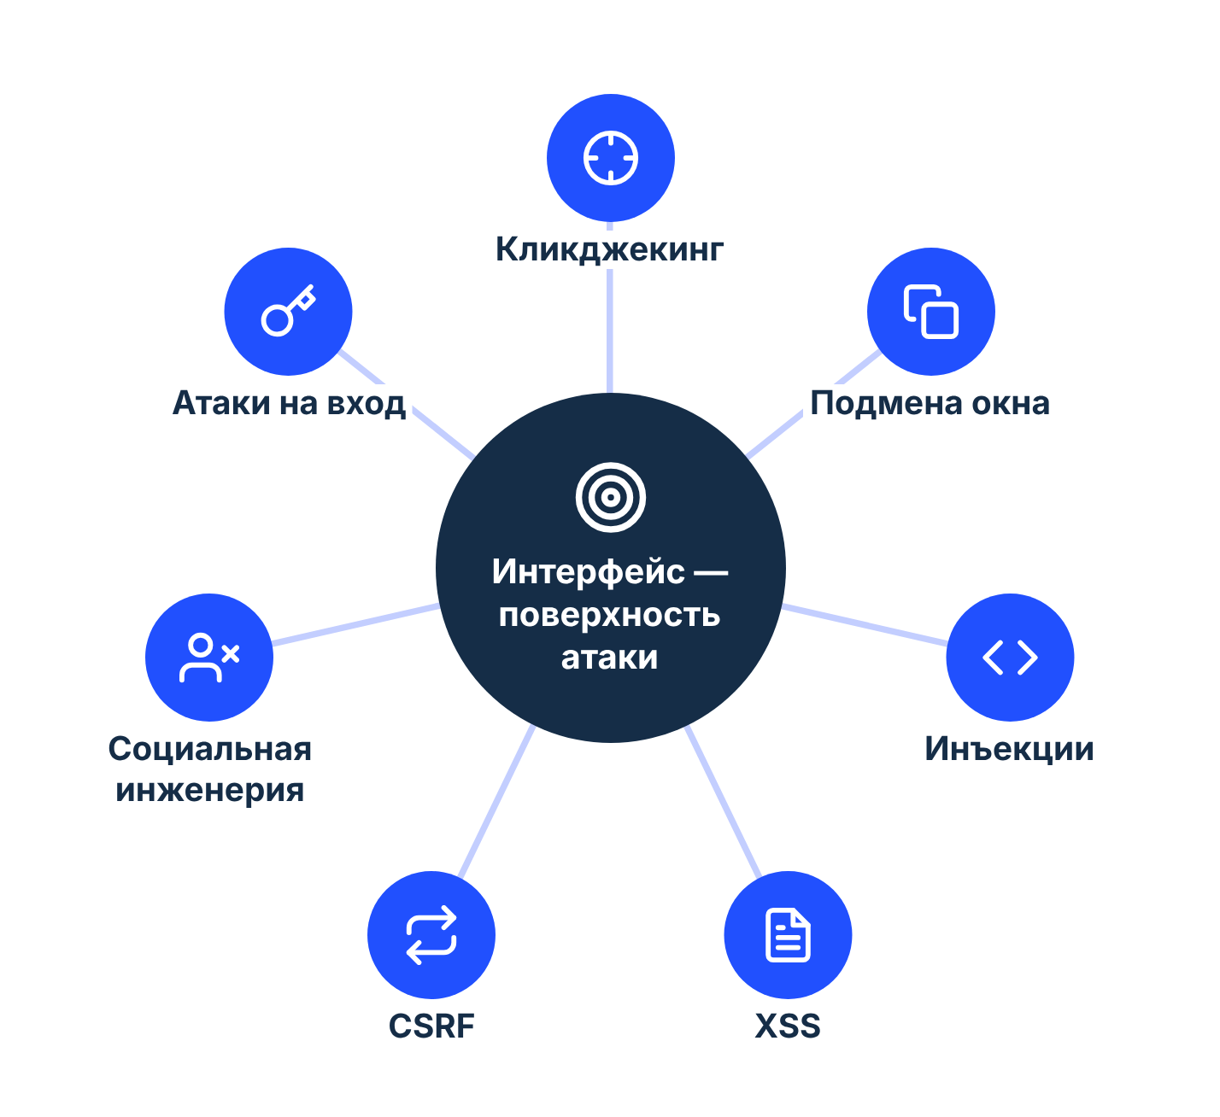
Угрозы безопасности интерфейса
Интерфейс — это не только удобство, но и поверхность атаки.
Notes:
Кликджекинг: скрытая кнопка «Подтвердить перевод». Подмена интерфейса: фальшивое окно UAC. Инъекции: SQL в форме входа. XSS: кража cookie, перенаправление на фишинг. CSRF: действия от имени аутентифицированного пользователя. Социальная инженерия: интерфейс может усиливать или ослаблять её. Атаки на аутентификацию: брутфорс, перехват паролей, подбор одноразовых кодов.

Slide 29
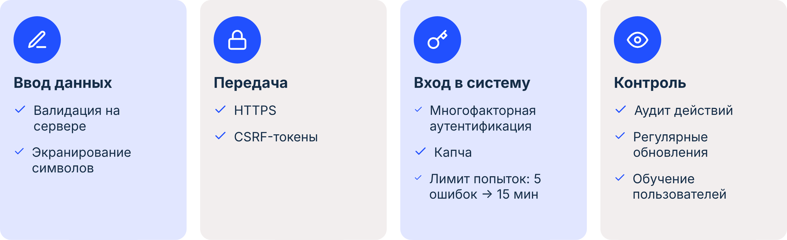
Меры защиты интерфейса
Notes:
Клиентская валидация удобна, но её можно обойти — проверять нужно на сервере. HTTPS защищает данные форм. Каждая форма содержит скрытый CSRF-токен. Без второго фактора украденный пароль не поможет злоумышленнику. Пример ограничения: после пяти неверных вводов учётная запись блокируется на 15 минут.

Slide 30
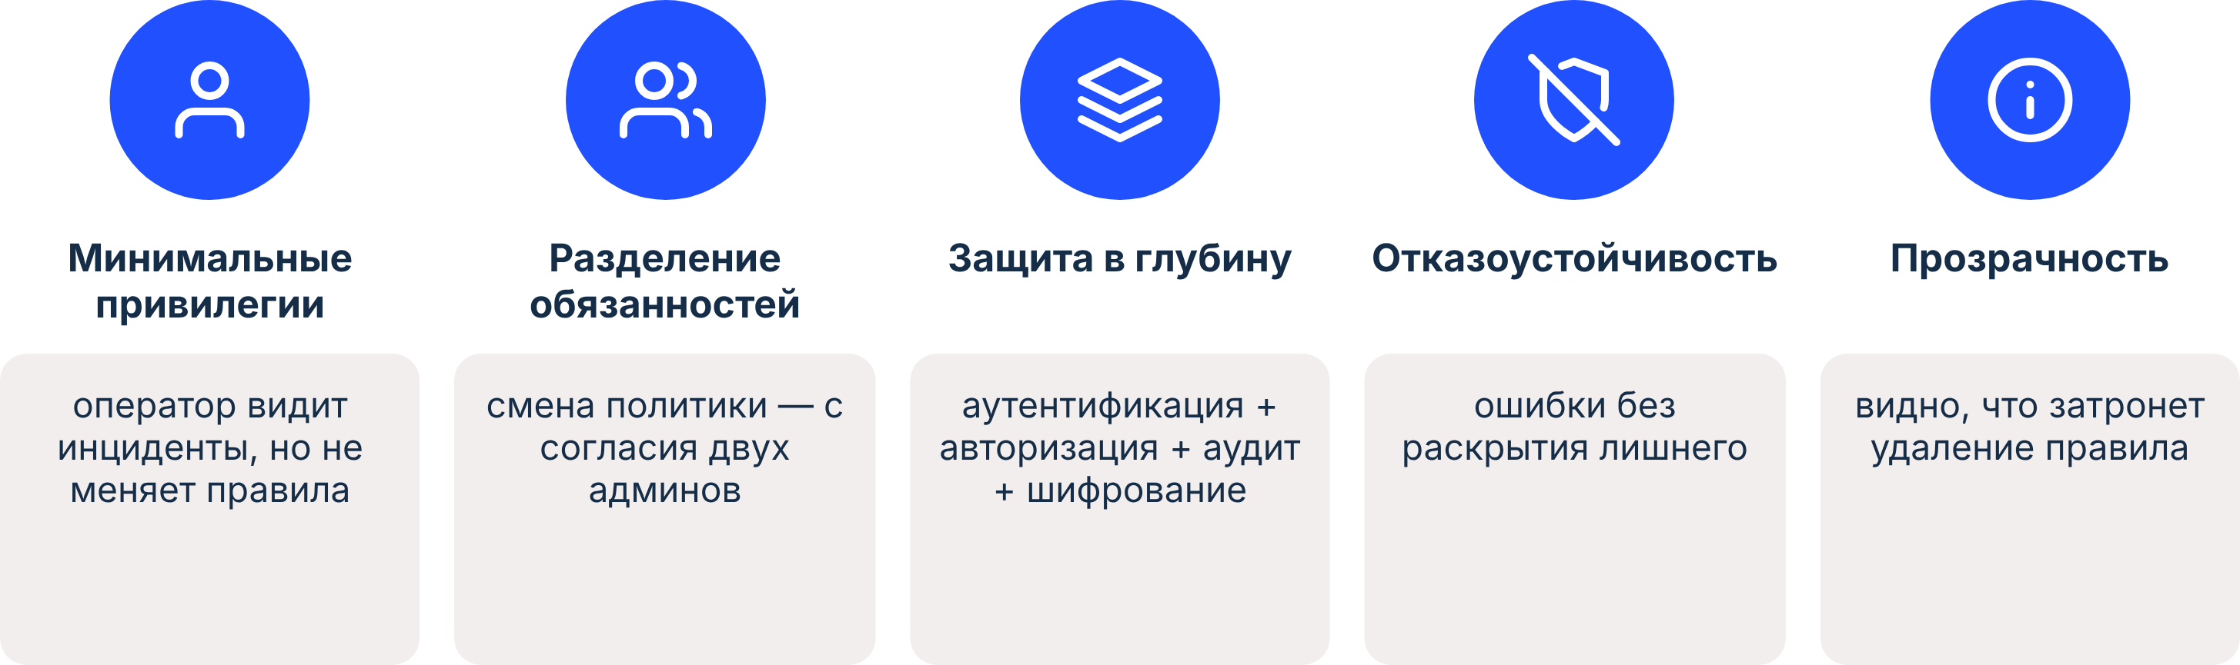
Принципы безопасного дизайна
Notes:
Минимальные привилегии: оператор SIEM может просматривать инциденты, но не менять правила корреляции. Разделение обязанностей: изменение политики требует согласия двух администраторов. Защита в глубину: несколько механизмов работают совместно. Прозрачность: перед удалением правила видно, какие соединения будут затронуты.

Slide 31
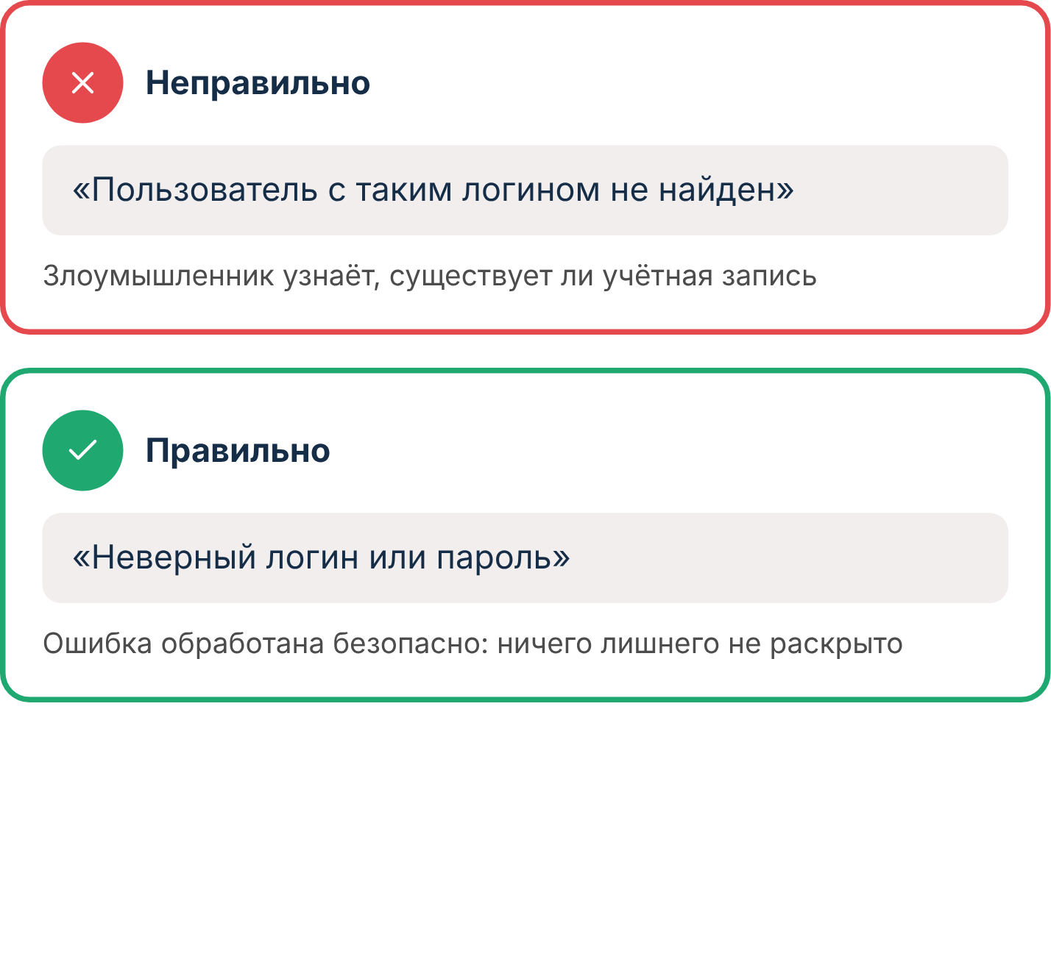
Отказоустойчивость на практике
Сообщение об ошибке не должно раскрывать лишнего.
Notes:
Система должна безопасно обрабатывать ошибки. Сообщение «Неверный логин или пароль» не позволяет злоумышленнику определить, существует ли учётная запись.

Slide 32
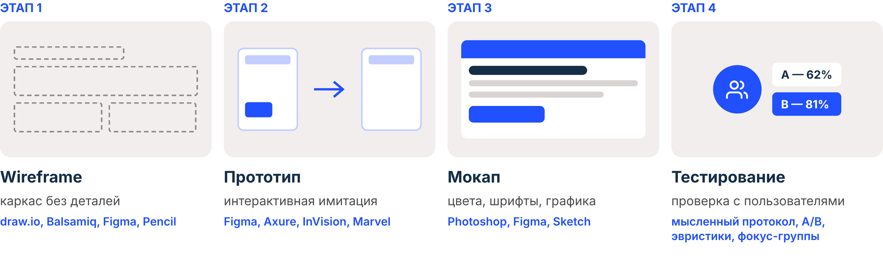
Инструменты проектирования
Для ИБ: сочетайте проектирование с моделированием угроз уже на этапе wireframe.
Notes:
Wireframing — схематичный макет. Прототипирование — интерактивная имитация. Мокапы — детальное изображение с цветами и шрифтами. Тестирование юзабилити — мысленный протокол, A/B-тестирование, эвристическая оценка, фокус-группы. На этапе wireframe уже можно выявить потенциальные точки атаки.

Slide 33
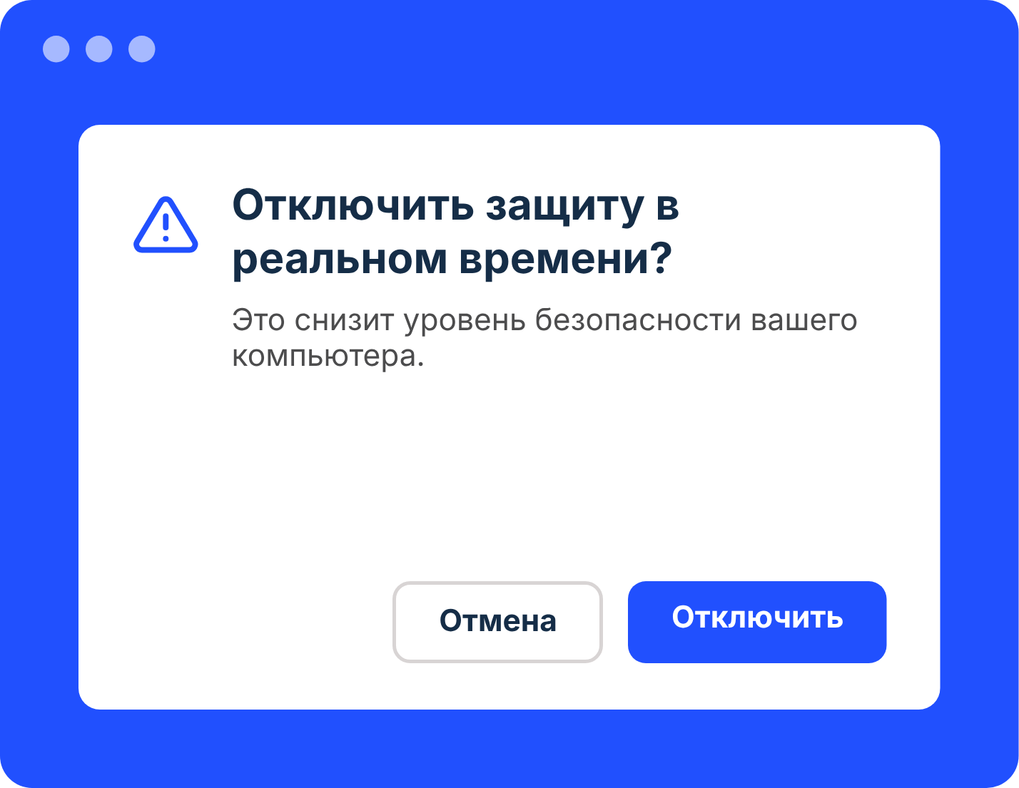
Заключение
Интерфейс — не украшение, а важнейшая функциональная часть программы.
Безопасность закладывают с самого начала, а не «прикручивают» в конце
Notes:
Мы рассмотрели типы интерфейсов, классификацию диалогов, основные компоненты, принципы юзабилити и безопасность интерфейса. Эти знания помогают и проектировать удобные интерфейсы, и оценивать чужие интерфейсы на предмет уязвимостей.

